Slide 1
Распределение средств, полученных от размещения временно свободных средств единого казначейского счета
www.roskazna.ru
г. Москва, март 2021 год

Slide 2
Технологическая схема
Постановление Правительства Российской Федерации от 11.07.2020 № 1020 «О порядке и случаях зачисления средств, полученных от размещения временно свободных средств единого казначейского счета»
Отчетный период (квартал)
По итогам отчетного периода
Расчет распределения доходов по правилам постановления Правительства РФ от 11.07.2020 №1020
Доходы
Зачисление на казначейские счета по учету поступлений в течение 2 рабочих дней (3100)
Зачисление доходов от управления остатками средств Единого казначейского счета на специальный казначейский счет 4100
Единый счет федерального бюджета (3211)
Единые счета бюджетов субъектов РФ (3221)

Slide 3
Правила расчета
Единый счет федерального бюджета
Постановление Правительства РФ № 1020 от 11.07.2020:
Единые счета бюджетов субъектов РФ
«… За каждый календарный день отчетного периода на начало дня определяется расчетный остаток средств соответствующего бюджета на казначейском счете и рассчитывается доля суммы расчетных остатков средств на казначейском счете в отчетном периоде за все календарные дни отчетного периода в сумме расчетных остатков средств на всех казначейских счетах отчетного периода, участвующих в расчетах за все календарные дни отчетного периода, как отношение указанных величин.
Единый казначейский счет
доля остатка средств федерального бюджета;
доля остатка средств бюджета субъекта РФ
Совокупный объем средств от размещения, зачисленных на отдельный казначейский счет в течение отчетного периода, распределяется пропорционально значениям долей …»

Slide 4
Дополнительные условия по расчету распределяемых средств для субъектов Российской Федерации
В случае предоставления соответствующему субъекту Российской Федерации бюджетного кредита на пополнение остатка средств на едином счете бюджета расчетный остаток средств на казначейском счете определяется за вычетом суммы задолженности по полученному бюджетному кредиту на пополнение остатка средств на едином счете бюджета;
!
В случае, если расчетный остаток средств на казначейском счете соответствующего субъекта Российской Федерации с учетом задолженности по полученному бюджетному кредиту на пополнение остатка средств на едином счете бюджета составит отрицательную величину, то указанный остаток средств не включается в расчет;
Расчетный остаток средств на казначейском счете федерального бюджета определяется как сумма остатка средств на едином счете федерального бюджета и суммы задолженности по предоставленным субъектам Российской Федерации бюджетным кредитам на пополнение остатка средств на едином счете бюджета.

Slide 5
Технологическая схема
Отчетный период
Период, следующий за отчетным
Средства
Единого казначейского счета
1
Расчет доли суммы остатка средств бюджета и распределение доходов пропорционально значениям долей (не позднее 2 рабочих дней месяца, следующего за отчетным периодом)
Размещение средств
Возврат средств
3
4
Средства, полученные от размещения средств Единого казначейского счета
(казначейский счет 4100)
2
Перечисление распределенных доходов на казначейские счета 3100, открытые в ТОФК (не позднее 2 рабочих дней месяца, следующего за отчетным периодом)
Уплата %
5
Доходы
Единый счет федерального бюджета (казначейский счет 3211)
Единые счета бюджетов субъектов РФ (казначейский счет 3221)
Общий алгоритм действий утвержден приказом ФК:
1. Размещение остатков средств ЕКС (МУФК СУЛ); 2. Аккумулирование результата от размещения на казначейском счете 4100 (доходы)(МУФК СУЛ);
3. Расчет распределяемых средств от размещения остатков ЕКС с учетом предоставленных бюджетных кредитов на пополнение остатков средств и распределение доходов пропорционально значениям долей (МУФК СУЛ);
4. Перечисление распределенных доходов на казначейские счета 3100, открытые в ТОФК, субъектам РФ и МОУ ФК (МУФК СУЛ);
5. Зачисление доходов в федеральный бюджет и бюджеты субъектов Российской Федерации. (ТОФК)

Slide 6
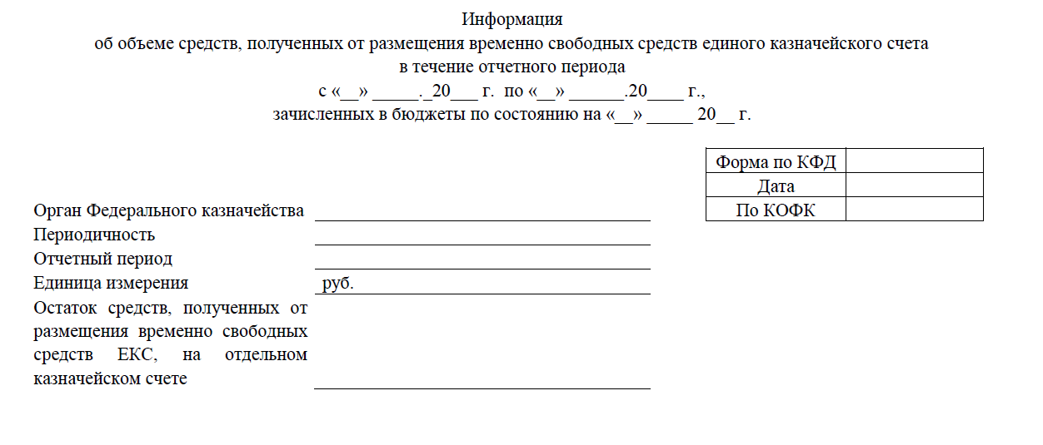
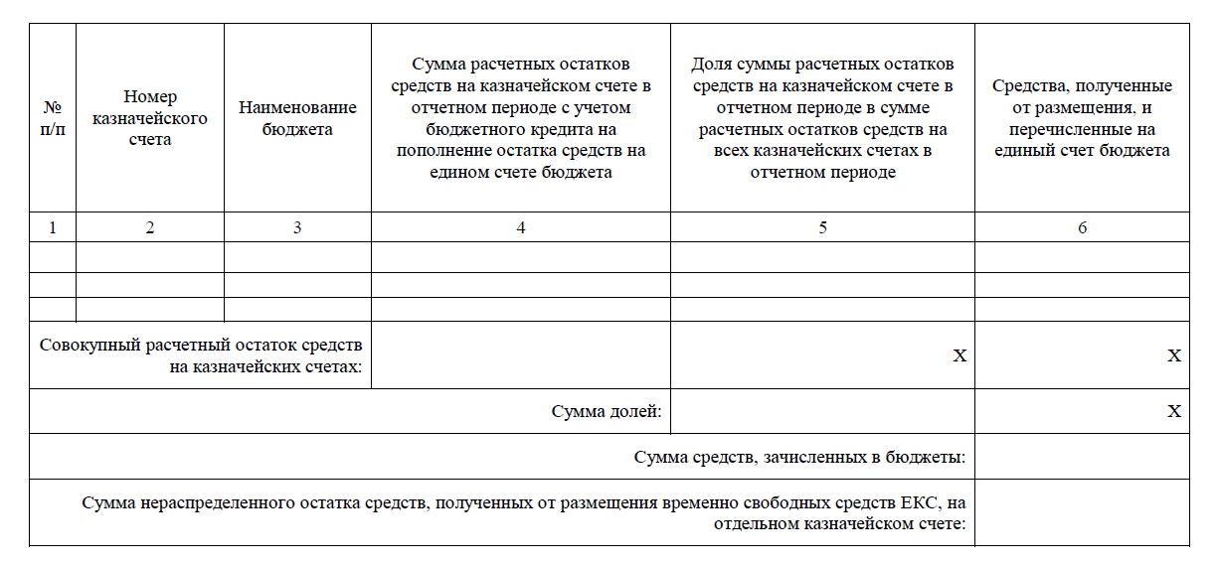
Отчетность
Информация об объеме средств, полученных от размещения временно свободных средств единого казначейского счета в течение отчетного периода (представляется в срок не позднее 6 рабочих дней месяца, следующего за отчетным периодом)
1
Министерство финансов Российской Федерации
финансовые органы субъектов Российской Федерации
1
Приложение № 3 к Порядку работы в Федеральном казначействе по распределению средств, полученных от размещения временно свободных средств единого казначейского счета

